Slide 1
LONG TERM EVOLUTION (LTE)
7th Group

Slide 2
Daftar Isi
Pengantar LTE
Evolusi 1G ke 4G
Evolusi Release LTE

Slide 3
PENGANTAR LTE

Slide 4
Pengenalan LTE
Long Term Evolution adalah sebuah nama yang diberikan pada sebuah proyek dari 3gpp untuk memperbaiki standar mobile phone generasi ke 3 (3G).

Slide 5
Latar Belakang LTE
Kebutuhan akan laju data yang lebih tinggi dan efisiensi spektral yang lebih baik,
Permintaan layanan broadband yang terus meningkat,
Mahalnya spektrum,
Kebutuhan sistem Packet Switched yang teroptimisasi,
Evolusi ke All IP Network,
Kebutuhan QoS yang tinggi,
Penggunaan licensed frequency Untuk jaminan QoS,
Minimum latency,
Kebutuhan akan infrastruktur yang lebih murah,
Penyederhanaan arsitektur dan pengurangan network element.

Slide 6
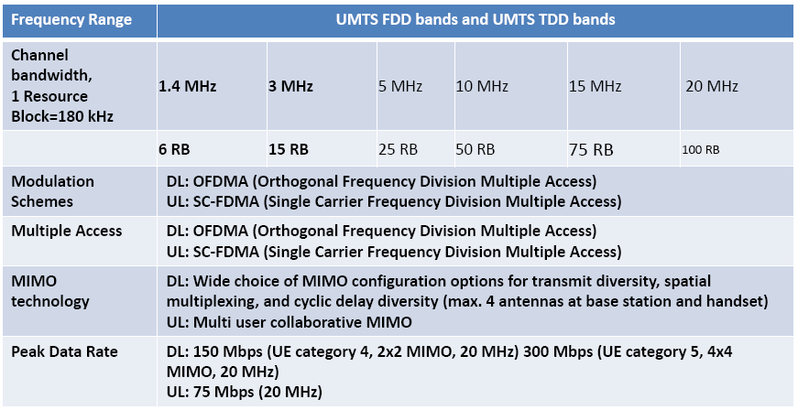
Parameter kunci LTE

Slide 7
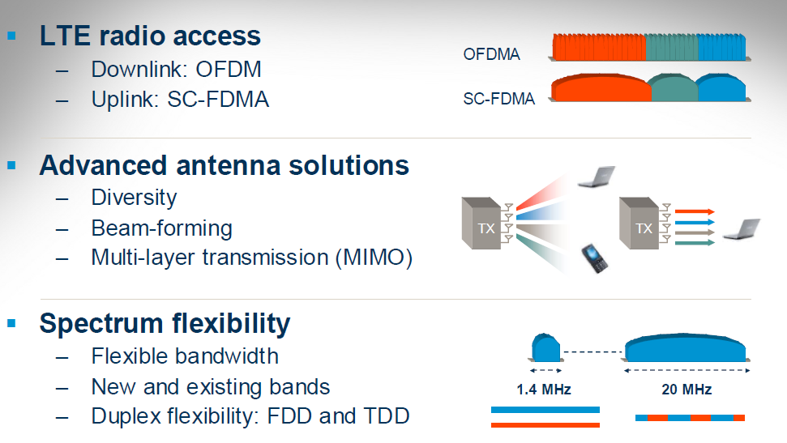
Teknologi Kunci LTE

Slide 8
Evolusi 1G ke 4g

Slide 9
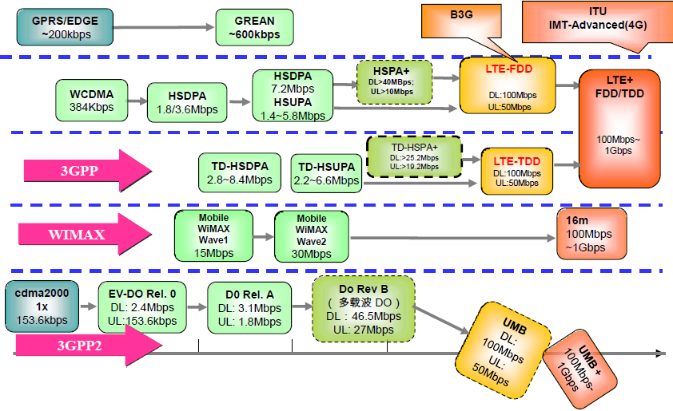

Slide 10
1g
Advance Mobile Phone System (AMPS)
Bell Labs, America, 1978, FDMA, 800MHz, 1.9 kbps
Nordic Mobile Telephony (NMT)
Finland, Sweden, Denmark, Norway 1981. NMT-450, NMT-900.
Total Access Communication System (TACS)
UK, Ireland, 1983.

Slide 11
2G
IS-95 (cdmaOne)
Global System for Mobile (GSM)
Europe,
ETSI (3GPP),
FDMA, TDMA,
900 MHz,
9,6 kbps.
America,
TIA,
DSSS,
RF 25 MHz, 1800 MHz,
153,6 kbps
2G secara Umum
Voice, 14,4 kbps (SMS)

Slide 12
2,5G
General Packet Radio Service (GPRS)
Teoritis 115 kbps, throughput 20 – 30 kbps
MMS

Slide 13
2,75G
Enhanced Data rate for GSM Evolution (EDGE)
CDMA2000
384 kbps
153 kbps

Slide 14
3G
Universal Mobile Telecommunication Service (UMTS)
Evolution-Data Optimized (EV-DO)
WCDMA
5 MHz, 1900 MHz
384 kbps 5 KHz
2.4 Mbps 1.25 MHz

Slide 15
3,5G
High Speed Packet Access (HSPA)
EV-DO Rev A
HSDPA 14 Mbps
HSUPA 5.76 Mbps
3.1 Mbps 1.25 MHz

Slide 16
3,75G
High Speed Packet Access+ (HSPA+)
EV-DO Rev B
HSDPA 84 Mbps
HSUPA 10.8 Mbps
14,7 Mbps peak rate

Slide 17
3,9G (1)
Long Term Evolution (LTE) 3GPP 2004-2005
Technical Report (TR) 25.913 “Requirements for Evolved UTRA and Evolved UTRAN (E-UTRAN)” yang mencakup diantaranya:
Peak data rate hingga 100 Mbps untuk Downlink dengan alokasi spektrum downlink 20 MHz (5 bps/Hz) dan 50 Mbps (2.5bps/Hz) untuk uplink.
Pengurangan latency pada Control-Plane maupun User-Plane
Data throughput yang meningkat 3-4 kali untuk downlink dari HSDPA Rel 6 dan 2-3 kali untuk uplink HSUPA Rel 6
Efisiensi spektrum dengan tetap dapat menggunakan lokasi pemancar yang sudah digunakan pada UTRAN/GERAN

Slide 18
3,9G (2)
Penggunaan spektrum yang fleksibel
Kemampuan mobilitas pengguna yang masih mendapatkan layanan dengan performansi tinggi pada kecepatan sampai 350 km/jam
Cakupan wilayah dengan radius 5 km untuk dapat mencapai performansi yang disebutkan di atas dan maksimum mencapai 100 km.
Enhanced MBMS (Multimedia Broadcast/ Multimedia Service)
Tetap mempertahankan 3GPP RAT (Radio Acces Technology) yang sudah ada dan mendukung interworking dengannya.
Single arsitektur yang berbasis paket, minimalisasi interdace dan penyederhanaan
Reduksi kompleksitas

Slide 19
4G IMT-Advance
Requirements
Specific requirements of the IMT-Advanced report included:
Based on an all-Internet Protocol (IP) packet switched network
Interoperability with existing wireless standards
A nominal data rate of 100 Mbit/s while the client physically moves at high speeds relative to the station, and 1 Gbit/s while client and station are in relatively fixed positions.
Dynamically share and use the network resources to support more simultaneous users per cell.
Scalable channel bandwidth 5–20 MHz, optionally up to 40 MHz
Peak link spectral efficiency of 15 bit/s/Hz in the downlink, and 6.75 bit/s/Hz in the uplink (meaning that 1 Gbit/s in the downlink should be possible over less than 67 MHz bandwidth)
System spectral efficiency of up to 3 bit/s/Hz/cell in the downlink and 2.25 bit/s/Hz/cell for indoor usage
Seamless connectivity and global roaming across multiple networks with smooth handovers
Ability to offer high quality of service for multimedia support

Slide 20
Target LTE (1)
Mendukung Bandwidth yang scalable sebesar 1.25, 2.5, 5, 10 dan 20 MHz
Puncak data rate
Downlink (2 Ch MIMO) kecepatan up to 100 Mbps pada 20 MHz channel
Uplink (tunggal Ch Tx) kecepatan up to 50 Mbps di 20 MHz
Didukung konfigurasi antenna
Downlink 4x2, 2x2, 1x2 dan 1x1
Uplink 1x2, 1x1
Efisiensi Spektrum
Downlink 3 sampai 4 x HSDPA Rel. 6
Uplink 2 sampai 3 HSUPA Rel 6

Slide 21
Target LTE (2)
Latency
C-plane <50-100 ms untuk membentuk U-plane
U-plane <10 ms dari User Equipment (UE) ke server
Mobilitas
Dioptimalkan untuk kecepatan rendah (<15 km/jam)
Target kecepatan hingga 120 km/jam
Release 10 didesain hingga 350 km/jam
Coverage area
Coverage efektif hingga 5 km
Coverage dengan sedikit degradasi 5 km -30 km
Coverage operasi dengan sampai 100 km

Slide 22
Evolusi Release LTE

Slide 23
LTE Release-8
Standar Release-8 telah dibekukan pada Desember 2008 dan merupakan generasi pertama dari perangkat LTE
Motivasi untuk 3GPP Release 8 - The LTE Release
Perlu untuk menjamin kesinambungan daya saing dari sistem 3G di masa depan
Permintaan pengguna untuk kecepatan data yang lebih tinggi dan kualitas layanan
System packet Switch dioptimalkan
Lanjutan permintaan untuk pengurangan biaya (CAPEX dan OPEX)
Kompleksitas rendah
Hindari perlu fragmentasi teknologi untuk dipasangkan dan band berpasangan operasi

Slide 24
Spesifikasi Utama LTE R-8

Slide 25
Spesifikasi Perangkat LTE r-8 (1)
High efisiensi spektrum - OFDM dalam Downlink, Robust terhadap multipath gangguan dan Tinggi kemiripan dengan teknik-teknik canggih seperti Frekuensi saluran domain yang bergantung pada penjadwalan dan MIMO - DFTS-OFDM ( "Single-Carrier FDMA") di Uplink, PAPR rendah, Pengguna orthogonality di frekuensi domain - Multi-antena aplikasi * Sangat rendah latency - Short setup waktu dan Short penundaan transfer - Short HO latency dan interupsi waktu; Pendek TTI, RRC prosedur, Simple RRC negara * Dukungan variabel bandwidth - 1.4, 3, 5, 10, 15 dan 20 MHz
Simple protokol arsitektur - Shared bedasarkan saluran - PS modus hanya dengan kemampuan VoIP

Slide 26
Spesifikasi Perangkat LTE r-8 (2)
Simple Arsitektur - ENodeB sebagai satu-satunya E-UTRAN node - Jumlah yang lebih kecil RAN interface, eNodeB «MME / SAE-Gateway (S1), eNodeB« eNodeB (X2) * Kompatibilitas dan antar-bekerja dengan 3GPP release sebelumnya * Inter-working dengan sistem lain seperti. CDMA2000 * FDD dan TDD dalam satu teknologi akses radio * Efisien Multicast / broadcast - Single jaringan frekuensi oleh OFDM * Operasi Support of Self-Organising Network (SON)

Slide 27
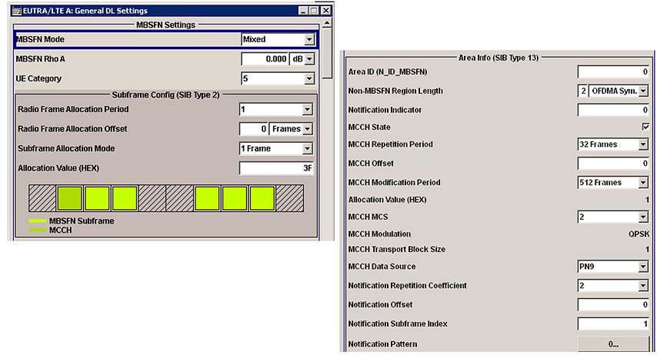
LTE Release 9
Improvement LTE release-8 to LTE release-9
Generation of multimedia broadcast multicast services (MBMS) / multimedia broadcast single frequency network (MBSFN) sub-frames including PMCH

Slide 28
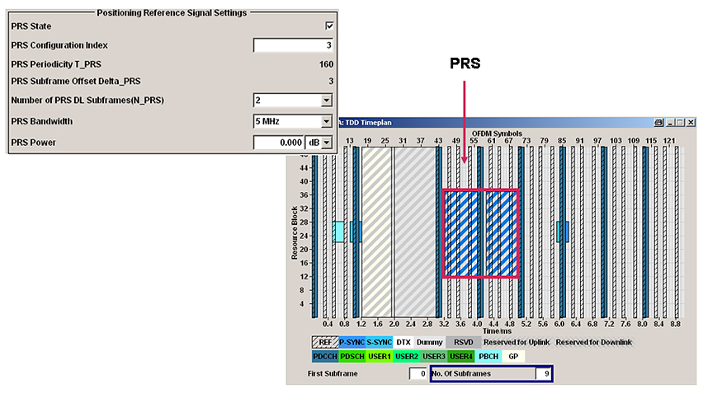
Improvement LTE release-8 to LTE release-9
Generation of downlink positioning reference signals (PRS)

Slide 29
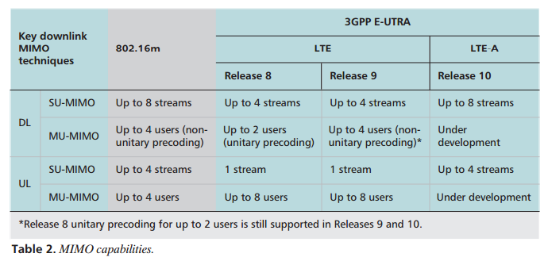
Improvement LTE release-8 to LTE release-9
MIMO capablilities: Support of dual-layer beamforming test (TX Mode 8)

Slide 30
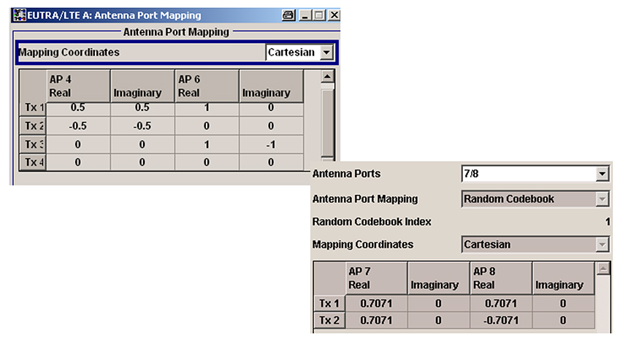
Improvement LTE release-8 to LTE release-9
Mapping of four to eight logical antenna ports to up to four physical TX antennas

Slide 31
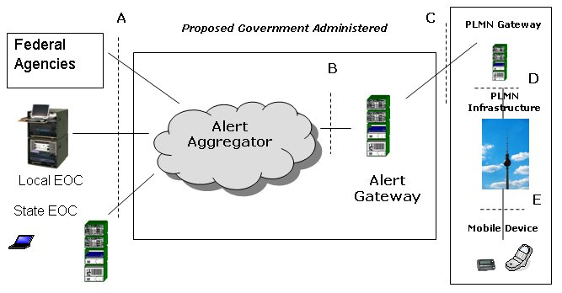
Improvement LTE release-8 to LTE release-9
PWS (Public Warning System)

Slide 32
LTE Release 10
LTE-Advanced (LTE-A) adalah nama proyek dari versi evolusi dari LTE yang sedang dikembangkan oleh 3GPP. LTE-A akan memenuhi atau melampaui persyaratan dari International Telecommunication Union (ITU) untuk generasi keempat (4G) radio komunikasi standar yang dikenal sebagai IMT-Advanced. LTE-Advanced sedang ditentukan awalnya sebagai bagian dari Rilis 10 dari spesifikasi 3GPP, dengan pembekuan fungsional ditargetkan untuk Maret 2011.

Slide 33
LTE r-10 REQUIREMENT
Wider bandwidth, enabled by carrier aggregation
Efisiensi yang lebih tinggi, enabled by enhanced uplink multiple access and enhanced multiple antenna transmission (advanced MIMO techniques)
Coordinated multipoint transmission and reception (CoMP)
Relaying
Dukungan untuk jaringan heterogen
LTE self-optimizing network (SON) enhancements
Home enhanced-node-B (HeNB) mobility enhancements
Fixed wireless customer premises equipment (CPE) RF requirements

Slide 34
PERSYARATAN KINERJA LTE r-10

Slide 35
LTE Release 11
Possible Concept
LTE enhancements after Rel-10
Backwards compatibility is essential
Non-backwards compatible features can be considered (only) if their gain justifies it
Gain-complexity tradeoff in actual commercial network and terminals must be considered
Main focus of LTE Rel-11:
Refinement of Rel-10 for further performance improvement
Features which have been studied but not supported in Rel-10 due to time limitation

Slide 36
Evolution Directions

Slide 37
Initial candidates for Rel-11
• CoMP
• CA enhancements
• eICIC enhancements
• Advanced receiver
• Relay
• MDT enhancements
• MBMS enhancements
• SON enhancements
• MTC enhancements

Slide 38
LTE Release 12
Main target LTE release 12
Local-area enhancements (“Soft Cell”)
› Stand-alone new carrier type (“Lean Carrier”)
› Beamforming enhancements
› Machine-type communication enhancements
› D2D – network-assisted device discovery

